Slide 1
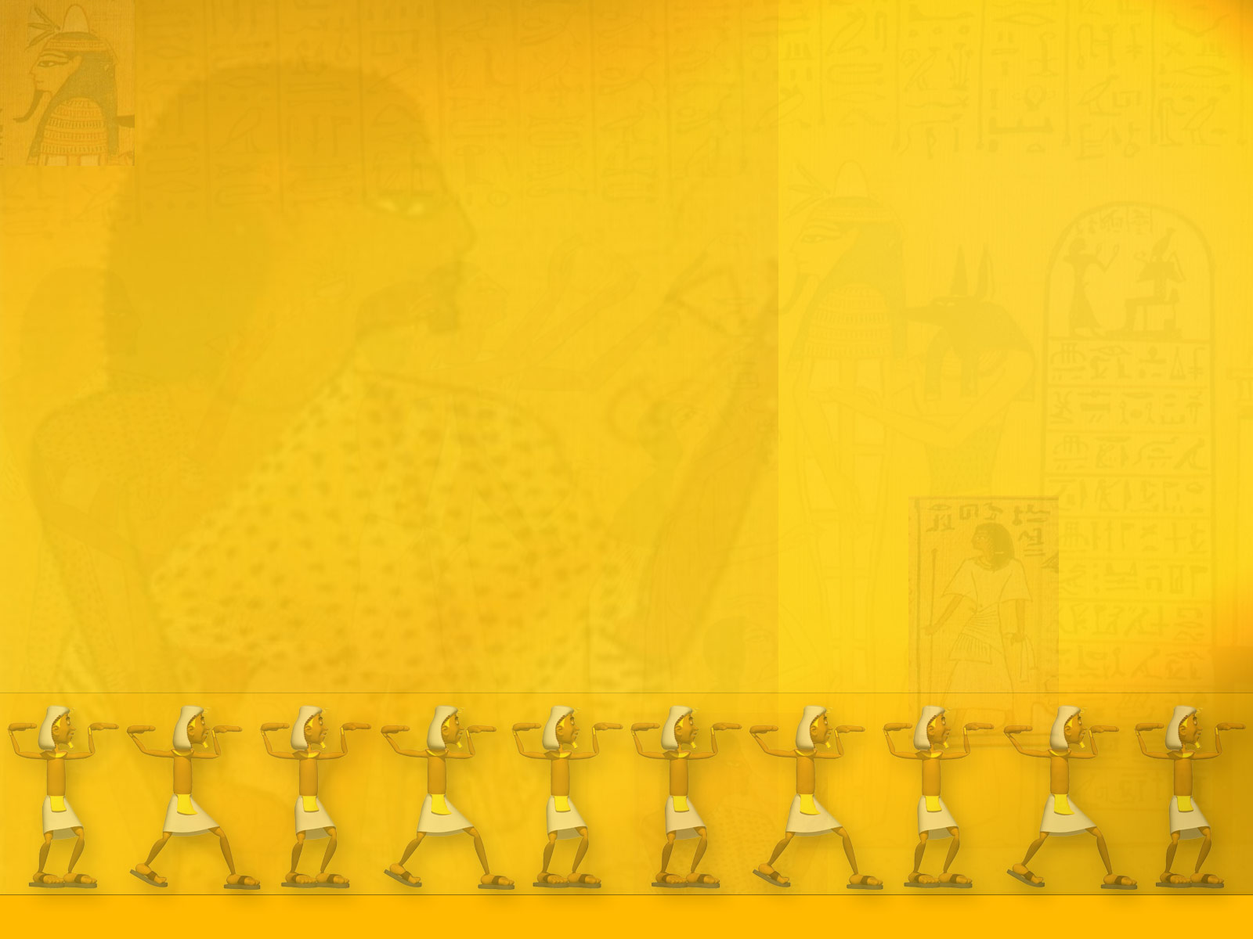
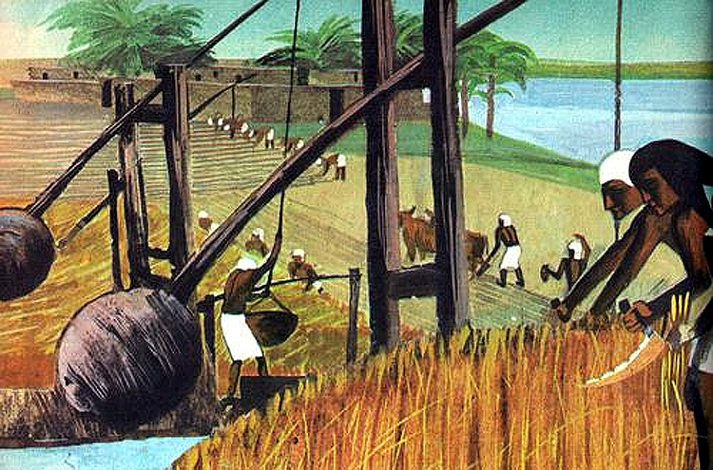
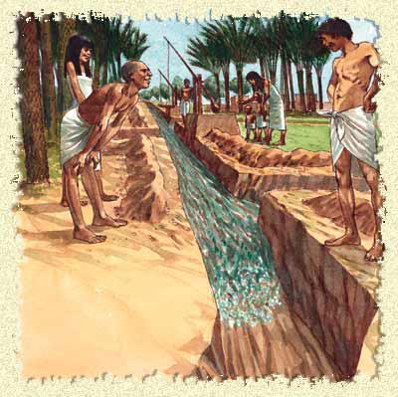
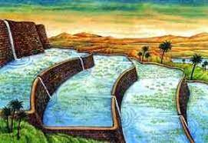
Где логика?

Slide 2
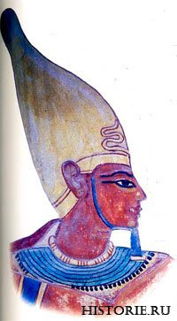
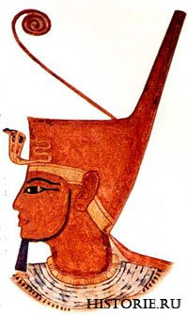
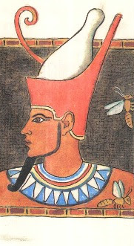
Где логика?

Slide 3
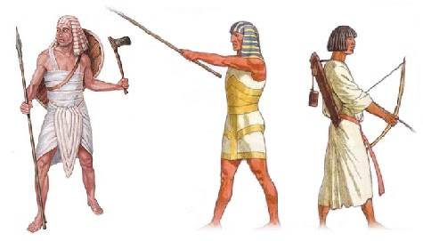
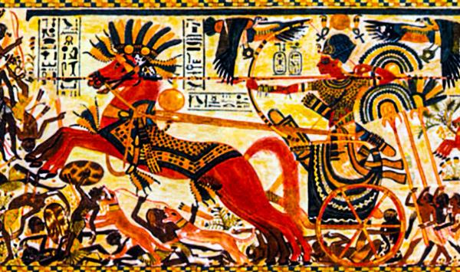
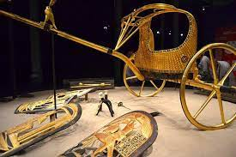
Где логика?

Slide 4
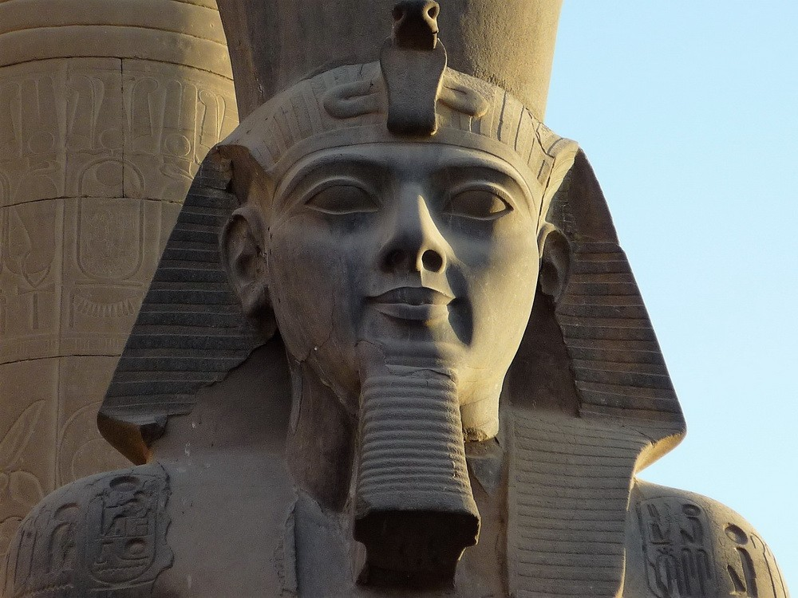
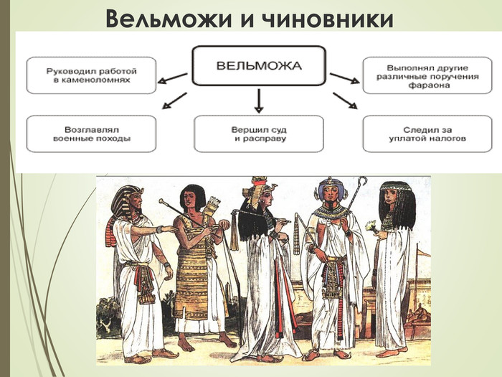
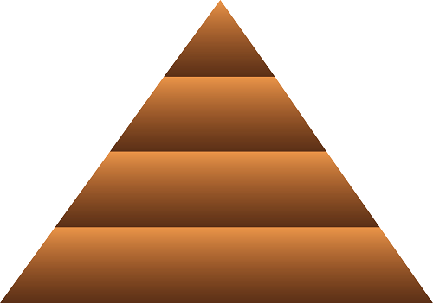
Где логика?

Slide 5
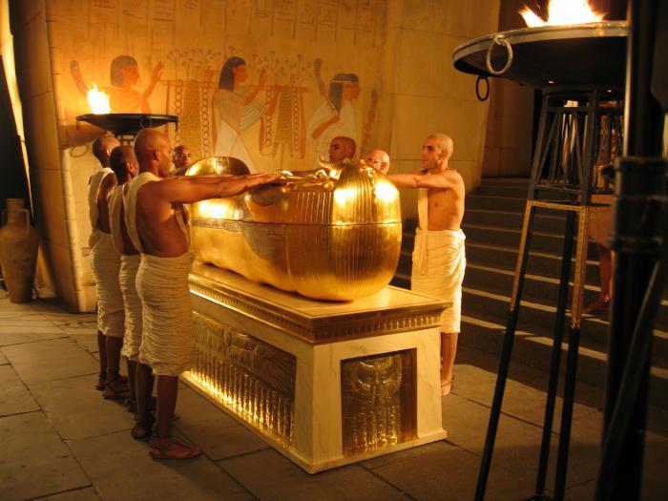
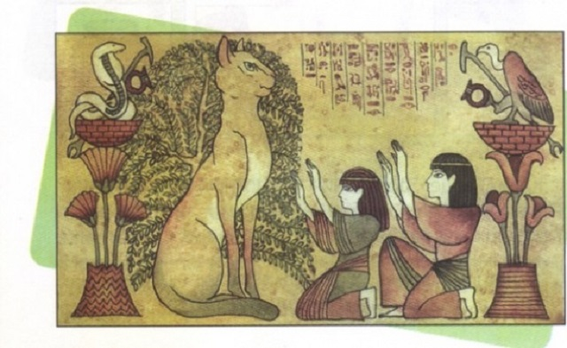
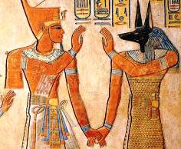
Где логика?

Slide 6
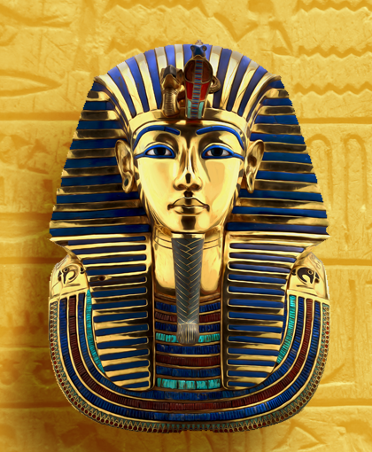
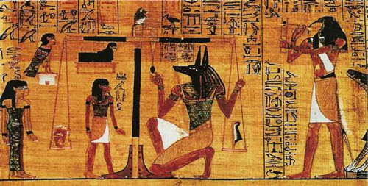
Тема урока
«Верования древних египтян»
Notes:
Сегодня мы поговорим о духовной жизни древнеегипетского общества, где главную роль играла религия. Египетская религия и мир египетских богов – это лабиринт загадок. Запись темы урока в тетрадь: Верования древних египтян.
Уже известный вам древнегреческий историк Геродот писал: “… египтяне – самые богобоязненные из всех людей…” Он обнаружил, что у них самое большое число богов, самые великолепные храмы и самое строгое соблюдение религиозных обрядов.
Какую задачу нам предстоит решить на уроке? (выслушивает ответы обучающихся). Обобщает их предположения.

Slide 7
Проблема
Какую роль в жизни египтян играли религиозные верования?
Notes:
Сегодня мы поговорим о духовной жизни древнеегипетского общества, где главную роль играла религия. Египетская религия и мир египетских богов – это лабиринт загадок. Запись темы урока в тетрадь: Верования древних египтян.
Уже известный вам древнегреческий историк Геродот писал: “… египтяне – самые богобоязненные из всех людей…” Он обнаружил, что у них самое большое число богов, самые великолепные храмы и самое строгое соблюдение религиозных обрядов.
Какую задачу нам предстоит решить на уроке? (выслушивает ответы обучающихся). Обобщает их предположения.

Slide 8
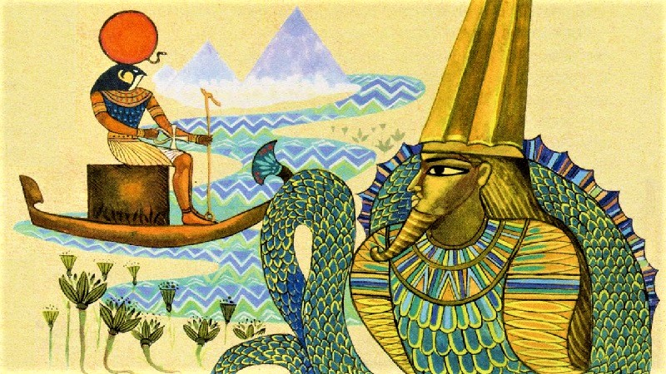
1. Боги Древнего Египта.
Амон – Ра и Апоп

Slide 9
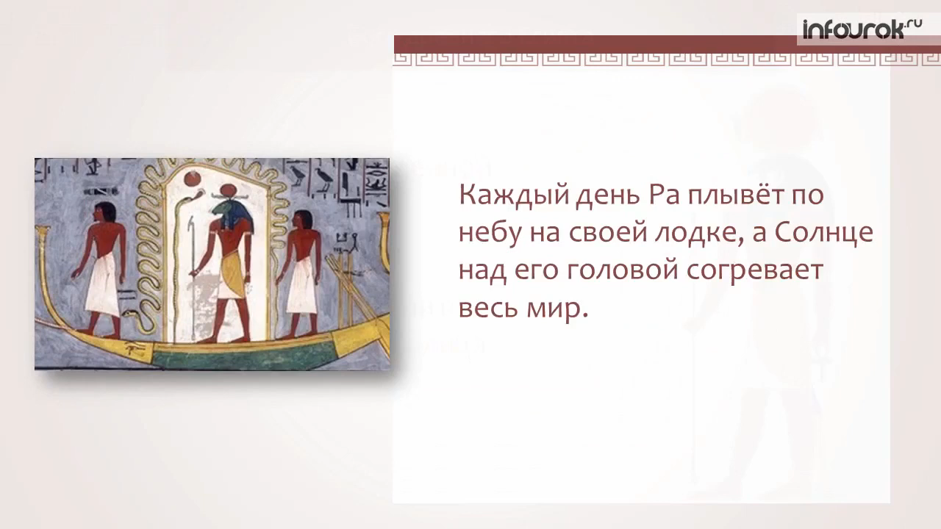
1. Боги Древнего Египта.
Амон – Ра и Апоп

Slide 10
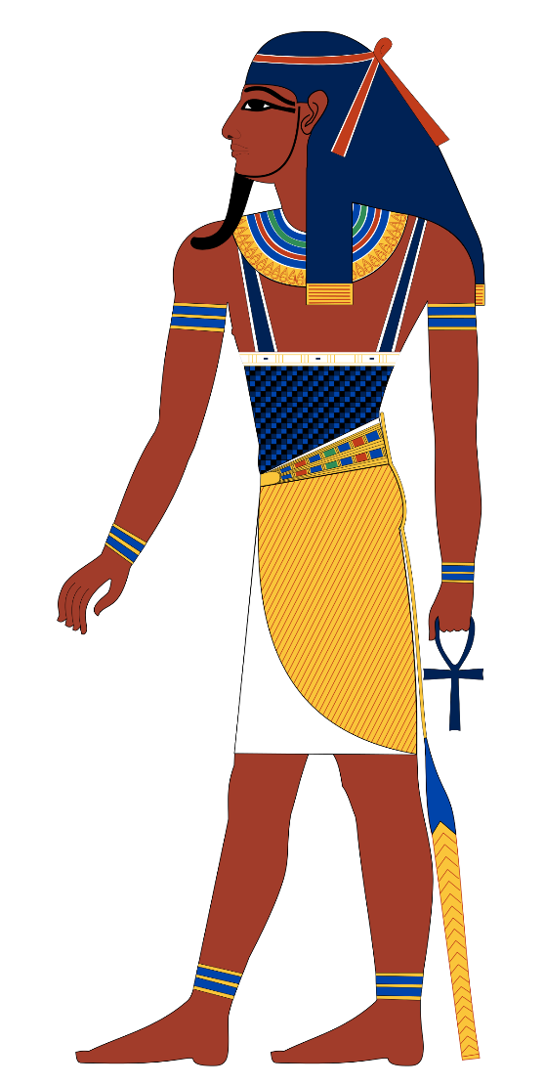
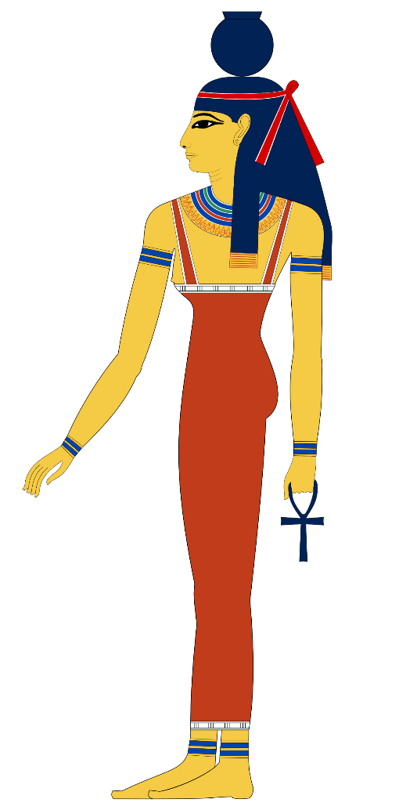
Геб и Нут
Notes:
В Египте - совмещение черт человека и животного).
Чтобы познакомиться с ними поближе, посетим пантеон египетских богов.

Slide 11
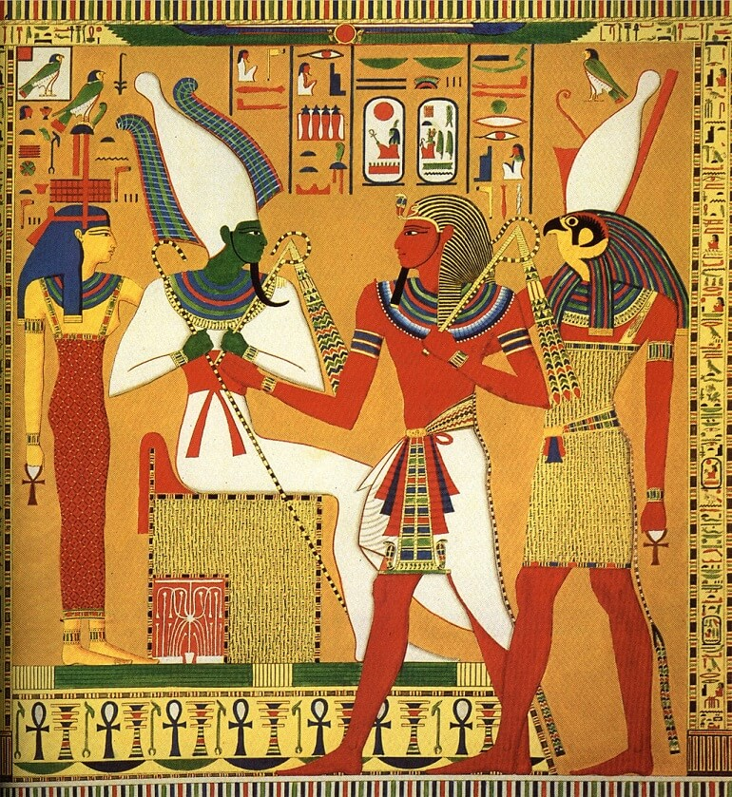
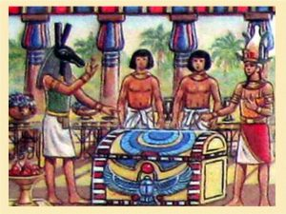
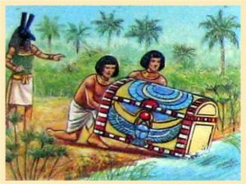
Миф об Осирисе и Исиде
Notes:
В Египте - совмещение черт человека и животного).
Чтобы познакомиться с ними поближе, посетим пантеон египетских богов.

Slide 12
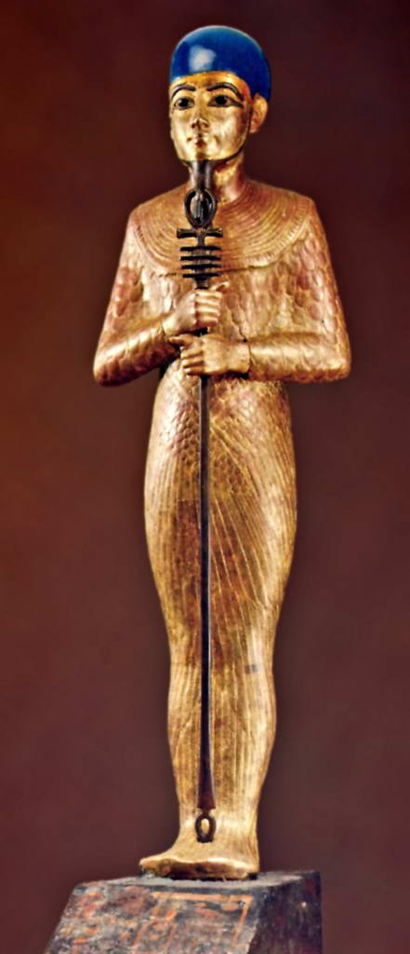
1. Боги Древнего Египта.
Один из древнейших и почитаемых богов Египта – Птах – творец богов и всего мира.

Slide 13
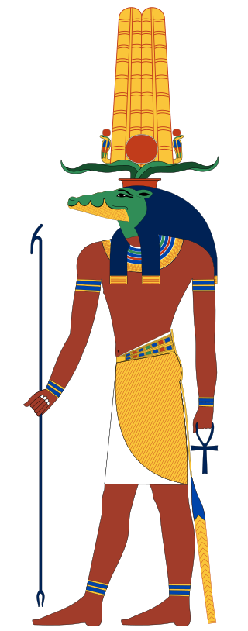
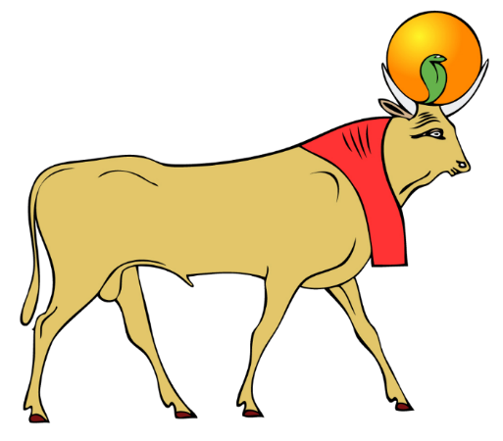
Себек – бог воды и разлива Нила
Апис - бог плодородия

Slide 14
Проблема
Какую роль в жизни египтян играли религиозные верования?
Notes:
Сегодня мы поговорим о духовной жизни древнеегипетского общества, где главную роль играла религия. Египетская религия и мир египетских богов – это лабиринт загадок. Запись темы урока в тетрадь: Верования древних египтян.
Уже известный вам древнегреческий историк Геродот писал: “… египтяне – самые богобоязненные из всех людей…” Он обнаружил, что у них самое большое число богов, самые великолепные храмы и самое строгое соблюдение религиозных обрядов.
Какую задачу нам предстоит решить на уроке? (выслушивает ответы обучающихся). Обобщает их предположения.

Slide 15
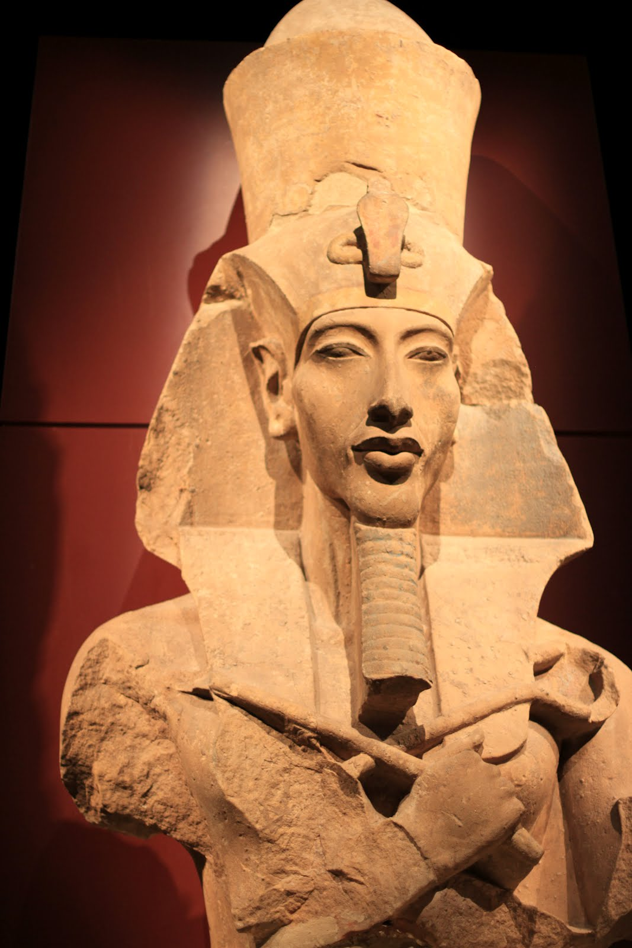
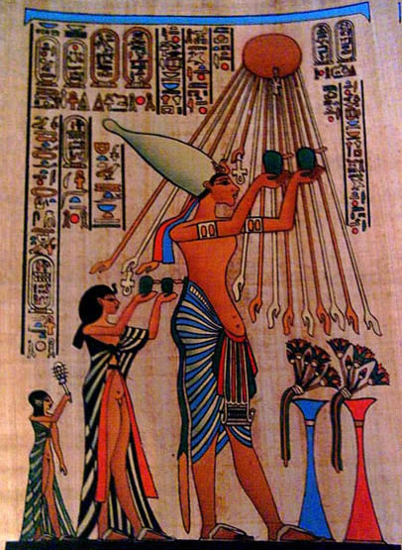
4. Религиозная реформа Эхнатона.
установлен культ единого бога – Атона
фараон взял в его честь имя Эхнатон
построил новую столицу Ахетатон

Slide 16
Проверка
_____ - бог солнца.
_______ - бог пустыни.
________ - бог тьмы в облике змея-дракона.
Исида - _____________.
Саркофаг - ___________.
______ - добрый бог земли.
Нут - ___________.
_______ - царь Египта, бог подземного царства.
Notes:
Сегодня мы поговорим о духовной жизни древнеегипетского общества, где главную роль играла религия. Египетская религия и мир египетских богов – это лабиринт загадок. Запись темы урока в тетрадь: Верования древних египтян.
Уже известный вам древнегреческий историк Геродот писал: “… египтяне – самые богобоязненные из всех людей…” Он обнаружил, что у них самое большое число богов, самые великолепные храмы и самое строгое соблюдение религиозных обрядов.
Какую задачу нам предстоит решить на уроке? (выслушивает ответы обучающихся). Обобщает их предположения.

Slide 17
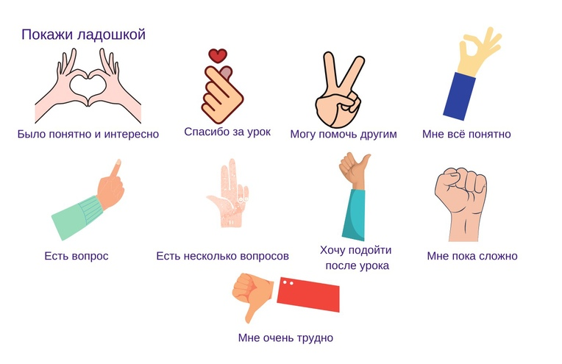

Slide 18
Домашнее задание:
Параграф «Верования древних египтян» читать, пересказывать, рассказ о богах (Тот, Птах).

